Slide 1
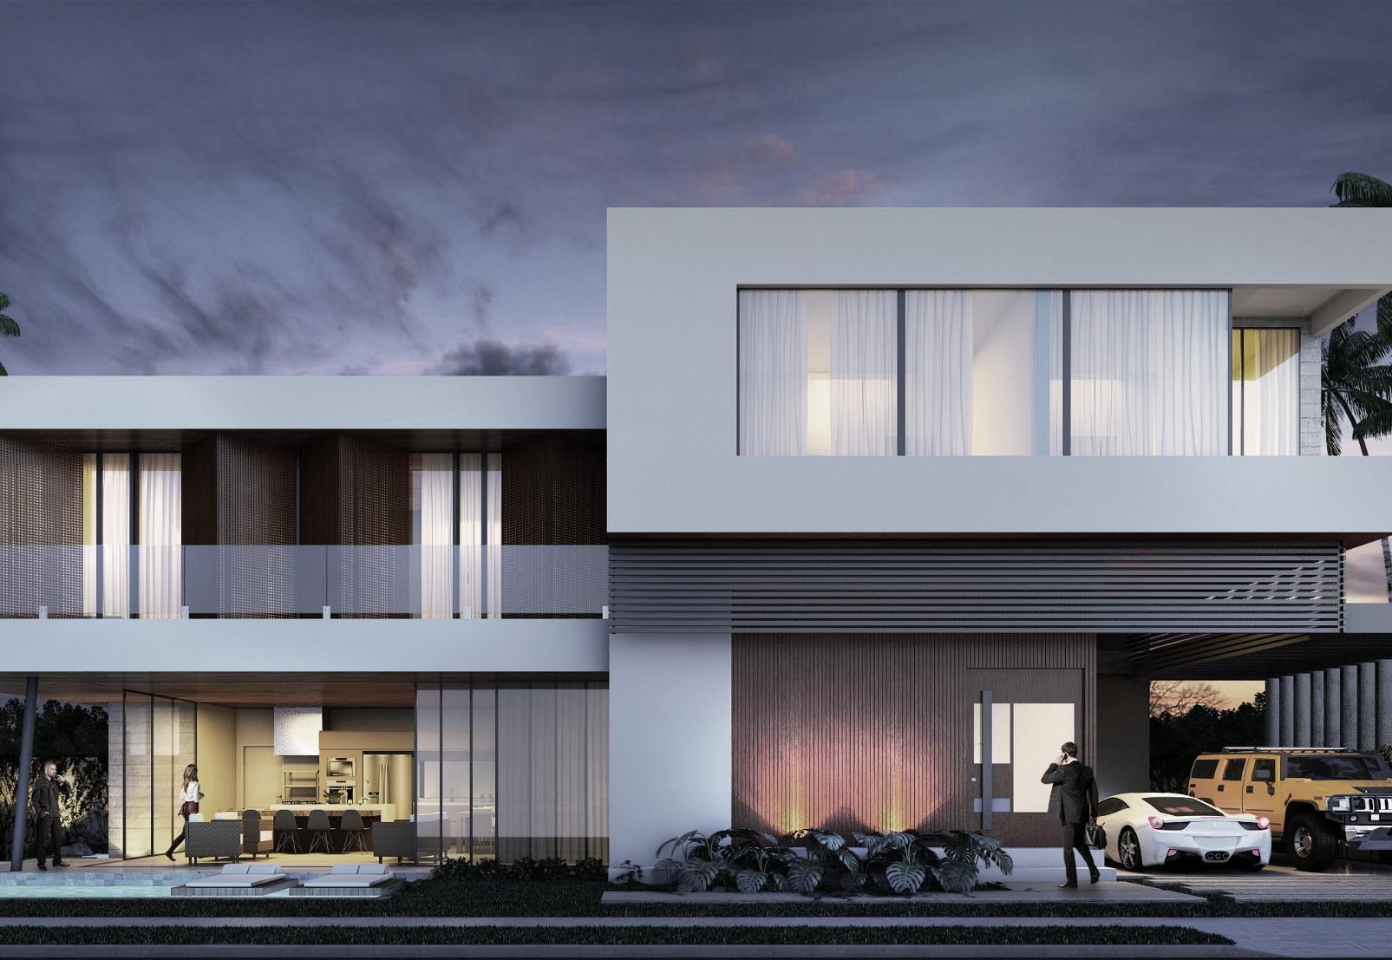
PROPOSTA | PROJETO DE UMA RESIDÊNCIA
XXXXXXXXXXXXXX

Slide 2

UM POUCO SOBRE
A1 ARQUITETURA ESSENCIAL
A A1 É FORMADA POR PROFISSIONAIS COM EXPERIÊNCIAS NO RAMO DA ARQUITETURA COMERCIAL E RESIDENCIAL APAIXONADOS POR ENTENDER E COMPREENDER OS DESEJOS E SONHOS DOS SEUS CLIENTES. ESTUDAM DE FORMA CONTÍNUA NEURO-ARQUITETURA, A INFLUÊNCIA DOS AMBIENTES NA VIDA E COMPORTAMENTO HUMANO. TEM HOJE OS SEUS PROJETOS GERADOS NA PLATAFORMA BIM, ATRAVÉS DO USO DA FERRAMENTA BIM, O QUE CONFERE MAIOR CREDIBILIDADE À EXATIDÃO DOS DIVERSOS PROJETOS ENVOLVIDOS GERANDO MENORES PROBLEMAS NA OBRA.
"Acreditamos que Arquitetura deve servir as pessoas não
apenas em funcionalidade, mas também como inspiração
para Vida, mesmo para aqueles que não têm olhos para isso.
Arquitetura pode ser sentida. Acreditamos que a nossa
Arquitetura está inspirando melhores ações através de um
trabalho feito com alegria e respeito àqueles que habitarão os
espaços projetados".

Slide 3
OBJETO DA PROPOSTA
O objeto da presente proposta é do fornecimento dos serviços profissionais para o Projeto de uma Residência com aproximadamente XXXm², a ser projetado no Cond. XX, na cidade de XXX-RS.
SERVIÇOS A SEREM PRESTADOS
PROJETO 01 - ARQUITETURA
O projeto 01 consiste no primeiro estágio do projeto onde trabalharemos no projeto arquitetônico, a Arquitetura da residência. Neste momento avaliaremos o terreno, insolação, funcionalidade para melhor aproveitamento do lote, distribuição dos ambientes de acordo com o programa de necessidade e desenvolvimento da fachada.
Serão entregues os seguintes itens:
Planta de ambientação com todos os ambientes com suas dimensões
01 a 02 cenas em 3d da fachada da residência
Projeto executivo para execução da obra
Projeto para aprovação no Condomínio e Município
Especificação dos revestimentos, cores e acabamentos
Projeto de gesso

Slide 4
OBJETO DA PROPOSTA
PROJETO 02 - COMPLEMENTARES
O projeto 02 consiste nos projetos complementares a execução da residência.
Serão entregues os seguintes itens:
Projeto elétrico
Projeto estrutural
Projeto hidrossanitário
Compatibilização dos projetos para execução de obra, revisão profunda de todas as interferências de estrutura e passagens de tubulações.
Projeto de localização dos ares-condicionados
Apoio na escolha de novas tecnologias como aquecimento de piso, energia solar entre outros...

Slide 5
OBJETO DA PROPOSTA
PROJETO 03 - INTERIORES
O projeto 03 consiste no projeto de interiores da residência. É neste projeto que iremos pensar no uso interno da residência, trabalharemos todos os mobiliários, iluminação, cores, revestimentos, funcionalidade e estética do seu interior.
Serão entregues os seguintes itens:
Planta de ambientação
Projeto de iluminação com especificação das luminárias
Vistas dos mobiliários com medidas gerais
Imagens 3D dos ambientes com realidade virtual no living
Especificação de cada item do mobiliário solto e fixo
Planta de revestimentos (cerâmica, papéis de parede, cores, tecidos)
Decorações

Slide 6
OBJETO DA PROPOSTA
Planilha de móveis fixos
Planilha de móveis soltos
Planilha de Iluminação
Planilha de revestimentos
Orçamentos de fornecedores parceiros
2 visitas em lojas, durante 4 horas

Slide 7
OBJETO DA PROPOSTA
ACOMPANHAMENTO DE OBRA
O acompanhamento de obra consiste em visitas que devem ser realizadas a obra para acompanhamento técnico e verificação se os projetos estão sendo executados conforme foram realizados.
Serão entregues os seguintes itens:
Visitas a obra conforme pacote escolhido
Relatório da visita com fotos após sua realização
Cronograma de etapas para você acompanhar se a obra está no prazo combinado
Revisão dos contratos dos prestadores

Slide 8
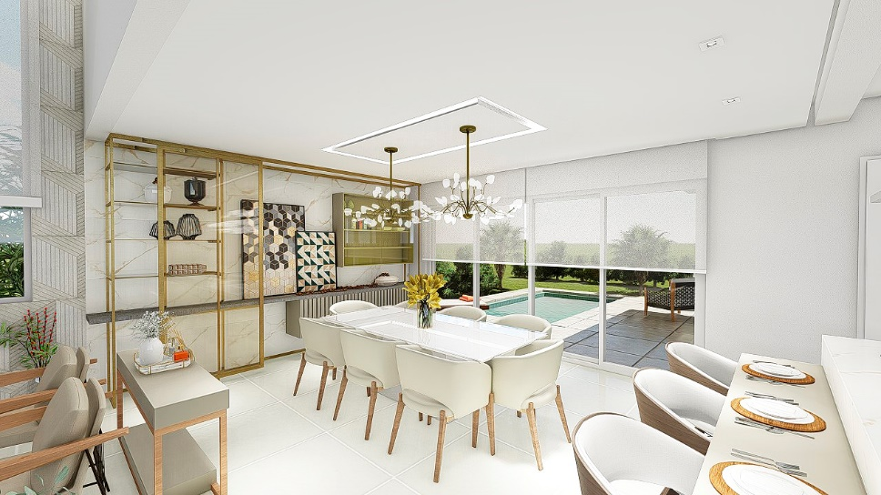
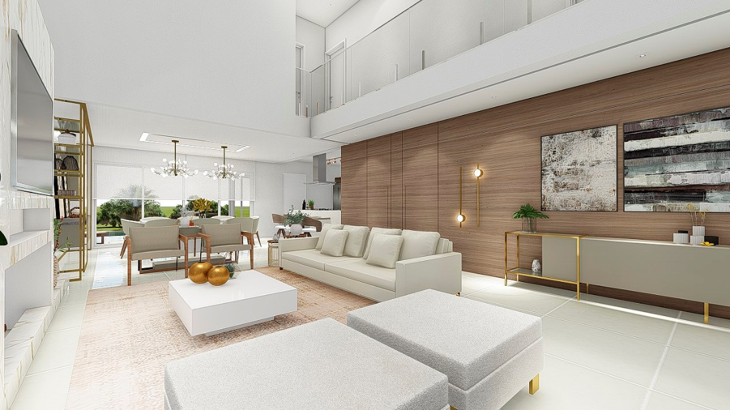
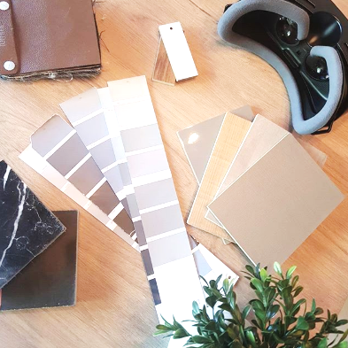
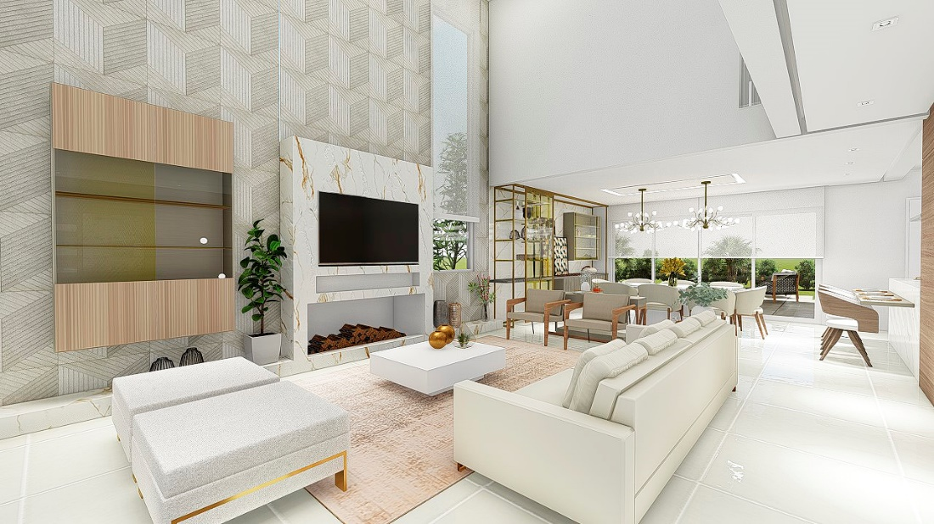
Como apresentamos os projetos:

Slide 9
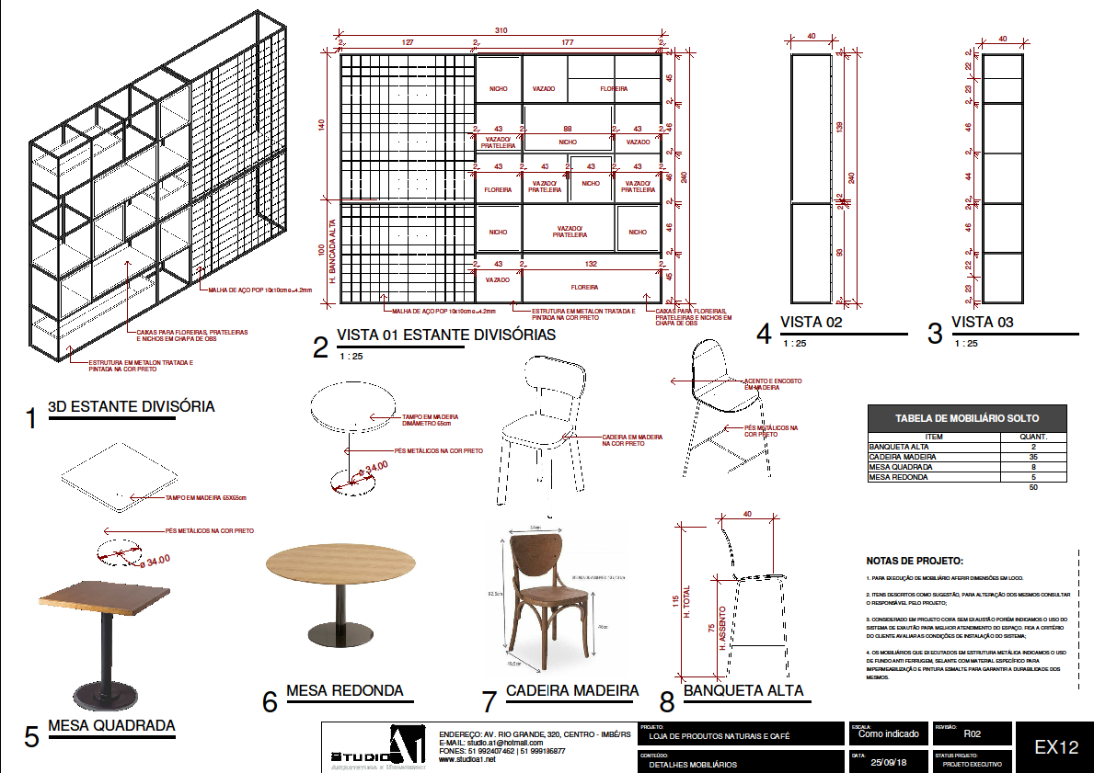
Exemplo do projeto técnico:

Slide 10
DO PREÇO
PROJETO 01 - ARQUITETURA
xxxxxx
PROJETO 02 – COMPLEMENTARES (Estrutural/Hidro/Elétrico)
xxxxxxx
PROJETO 03 – INTERIORES
  xxxxxxxxx
ACOMPANHAMENTO DE OBRA
  Valor por visita R$ xxxxxx
DAS CONDIÇÕES DE PAGAMENTO:
  PACOTE COM TODOS OS PROJETOS = 5% DE DESCONTO
  Os valores aprovados serão pagos da seguinte forma:
Na Contratação dos Serviços 20% parcelamento do saldo restante em até 4x.

Slide 11
DO PRAZO
Prazo do projeto será proposto em cronograma, quando do início dos projetos e validado após a sua apresentação e aprovação;
O projeto será dado por finalizado após 60 dias da data do aceite do projeto entregue.
DA QUALIDADE
A empresa Projetista deverá ter um processo de controle de qualidade interno, com o objetivo de garantir as entregas de projeto dentro dos melhores padrões, incluindo cumprimento dos prazos e atendimento dos requisitos do cliente;
O cliente poderá a qualquer momento solicitar cronogramas internos, planos de execução dos trabalhos, cópias de verificação, etc, ou seja, qualquer ferramenta que comprove que a Projetista preza pela qualidade e o melhor atendimento ao cliente;

Slide 12
DAS CONDIÇÕES GERAIS
Os pagamentos serão efetuados através de depósito bancário ou cheque acordado em cada etapa de pagamento definido;
Caso o projeto seja interrompido ou suspenso, por solicitação do cliente, será(ão) cobrado(s) o(s) valor(es) da(s) etapa(s) trabalhada(s);
Os documentos disponibilizados pelo cliente, assim como os documentos elaborados pela Projetista, são de uso restrito e deverão ser tratados com confidencialidade. Casos de uso indevido implicarão em sanções legais.
Estão incluídos nos preços indicados:
Despesas de cópias para uso interno da projetista;
2 Reuniões para visita à obra ou reuniões.

Slide 13
DAS CONDIÇÕES GERAIS
Não estão incluídos nos preços indicados
Pagamento de Anotações de Responsabilidade Técnica de Projeto – RRTs e taxas;
Metragem superior a XXX m² será cobrado um adicional de R$ XX o m².
Plotagens destinadas às reuniões de projeto, aprovação de projetos ou qualquer outro fim que não seja de uso interno do projetista;
Será necessário contratação de levantamento dos níveis do solo, devido o declive do lote.
No presente orçamento não estão incluídos:
Outros serviços e projetos não constantes na presente proposta; Alterações no projeto após a aprovação de etapa concluída e entregue. Este serviço será cobrado por hora técnica. O valor da hora técnica envolvida em alterações de projeto, e serviços não constantes na proposta:
Arquiteto Coordenador R$ XXX
Colocando-nos a sua disposição, para os esclarecimentos que se fizerem necessários, firmamo-nos.

Slide 14
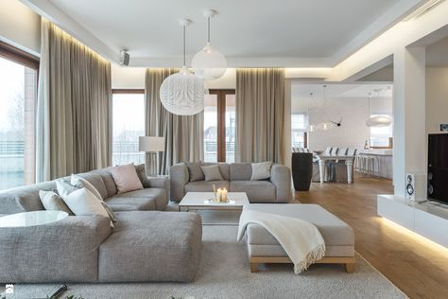



XXXXXXXXX
CONTATO XXXX
XXXXXXX.com.br

